Slide 1




Analyse des ventes et des comportements clients
Objectifs
Mesurer la performance commerciale
Mieux connaître les profils et comportements d’achats
Appuyer les décisions avec des données fiables

Slide 2
Contexte de la mission
Ouverture du site e-commerce :
1er Mars 2021
Plage des données analysées :
01/03/2021 -> 28/02/2023
Portée de l’analyse :
Analyse des ventes en ligne, tous types de clients confondus, focalisée sur les produits ayant généré au moins une vente
Données disponibles :
● Transactions
● Produits
● Clients

Slide 3
Vue d’ensemble de l’activité commerciale
Chiffre d’affaires total
12 027 663 €
Transactions réalisées
345 505
Panier moyen par transaction
34,81 €
Clients uniques
8 600
Evolution mensuelle moyenne du CA
- 0,17 %

Slide 4
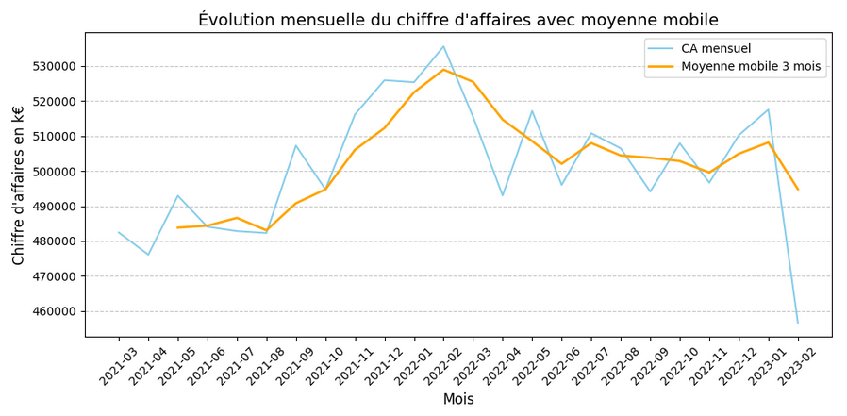
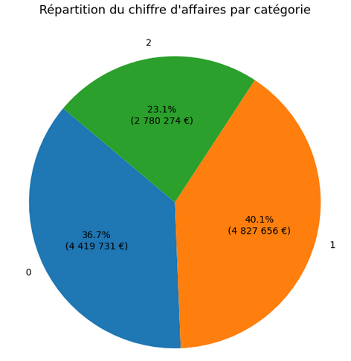
Evolution mensuelle et répartition du CA
Chiffre d’affaires annuel (€)
Année | CA
2021 | 4 944 761 €
2022 | 6 108 682 €
2023 | 974 220 €
Total | 12 027 663 €
Après une forte croissance en 2022, un ralentissement est observé début 2023 : la tendance s’est inversée avec une baisse moyenne de -0,17% par mois.
La moyenne mobile met en évidence cette dynamique d’essoufflement, en lissant les variations mensuelles.
Le CA est principalement porté par les catégories 0 et 1, représentant à
elles deux près de 77% du total.

Slide 5
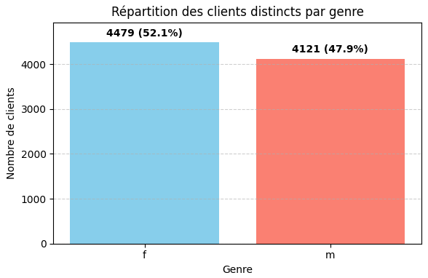
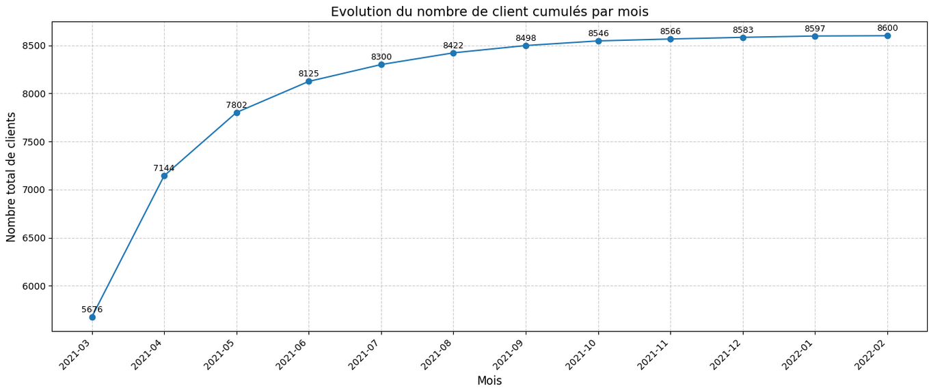
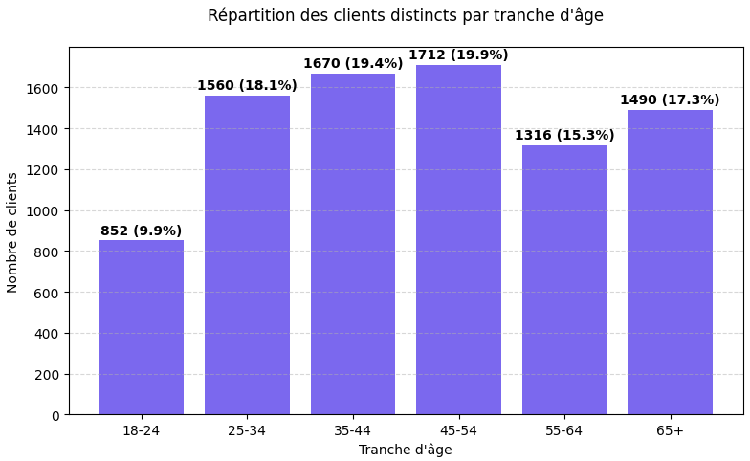
Profil et évolution de la clientèle
La répartition hommes-femmes est équilibrée, avec une légère majorité de femmes (52,1%).
La majorité des clients ont entre 25 et 54 ans, représentant plus de 57 % de la base. Les 18–24 ans sont nettement sous-représentés (moins de 10 %)
Forte croissance du portefeuille clients début 2021, stabilisation nette à partir de début 2022.
Aucun nouveau client enregistré depuis février 2022.

Slide 6
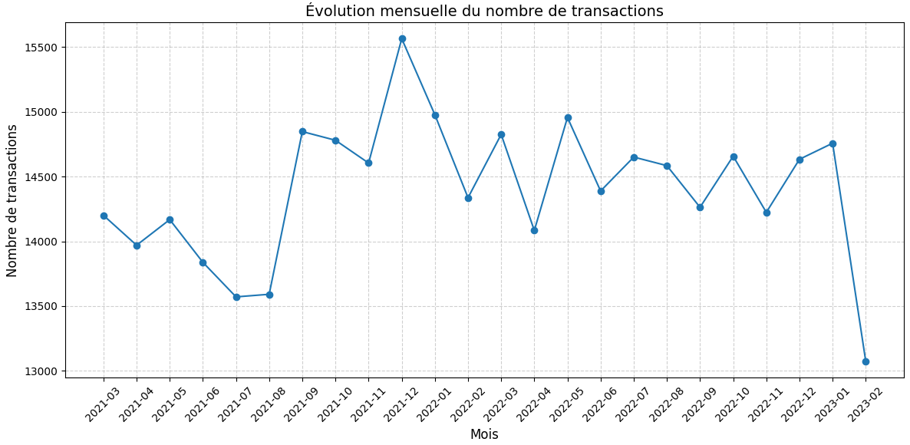
Analyse de l’activité transactionnelle
Nombre de transactions par client
Min : 1 transaction
Q1 : 15 transactions
Médiane : 27 transactions
Q3 : 50 transactions
Max : 10 997 transactions
Outliers (> 125 transactions) : 457 clients
Nombre total de transactions : 345 505
La majorité des clients effectuent entre 15 et 50 transactions.
Néanmoins, 457 clients se distinguent par une activité bien supérieure, illustrant une forte concentration des achats sur une minorité d’individus.
Volume mensuel globalement stable ( ~ 14 000 – 15 000), avec un pic en décembre 2021. Baisse nette en février 2023 liée à la fin de la période analysée.

Slide 7
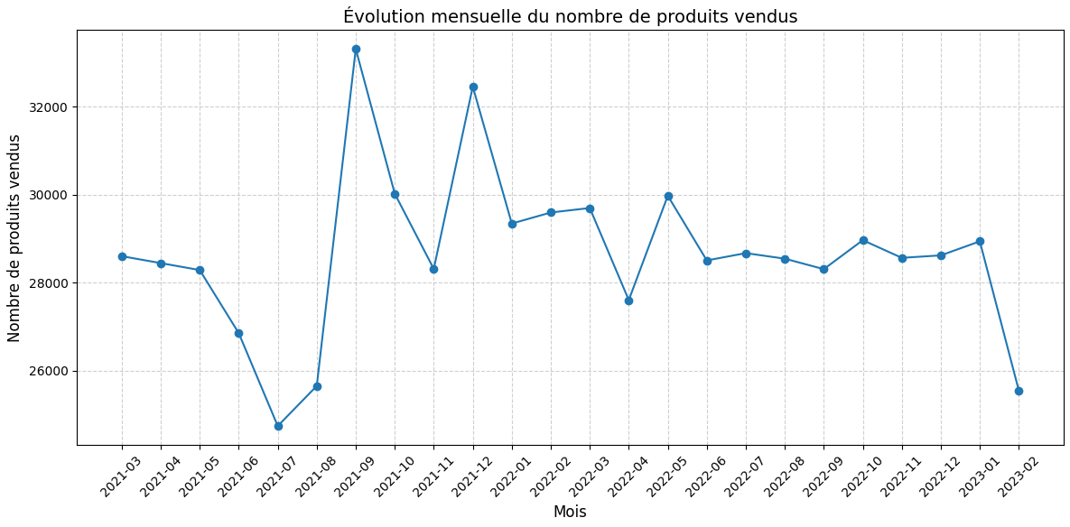
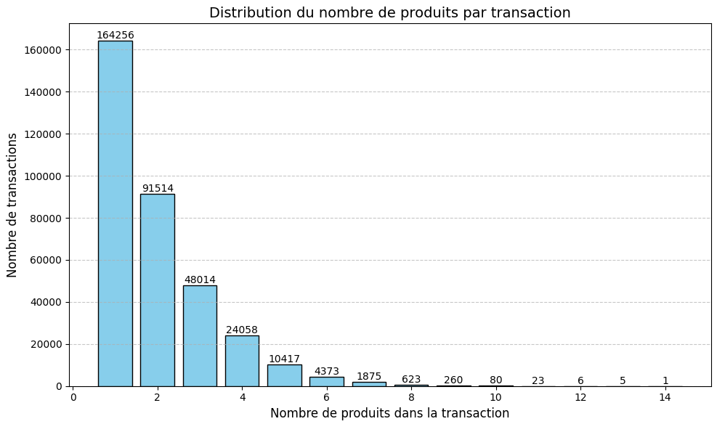
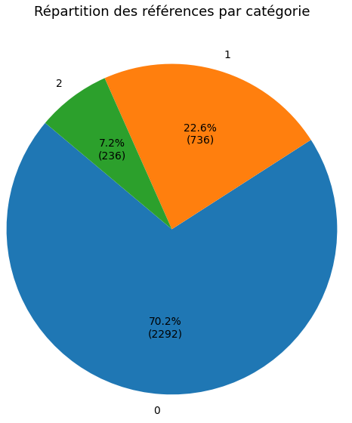
Evolution et structure des produits vendus
La majorité des achats portent sur 1 à 2 produits, ce qui suggère des paniers simples et un parcours client rapide.
Tendance stable avec pics en septembre et décembre 2021, probablement liés à des actions commerciales ciblées.
Le catalogue est déséquilibré : 70% des références sont concentrés en catégorie 0, contre seulement 7% en catégorie 2.

Slide 8
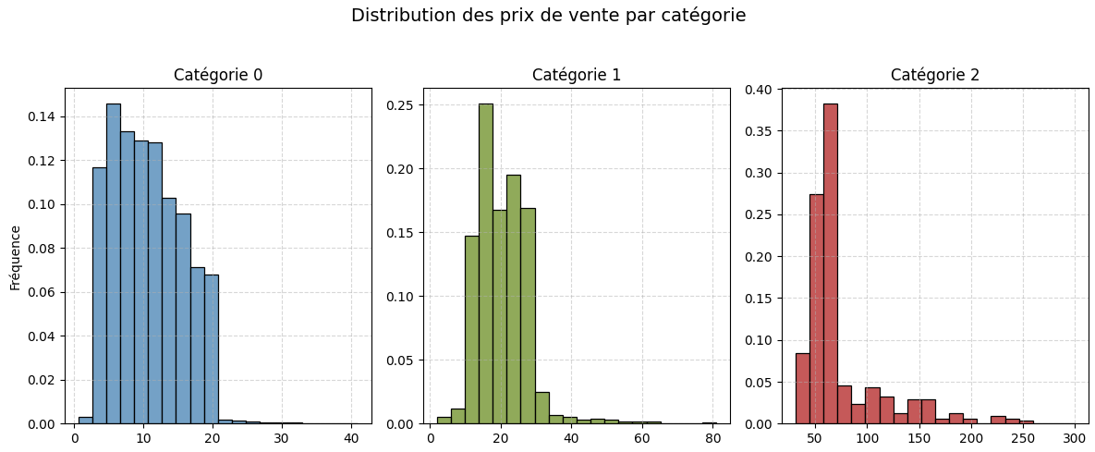
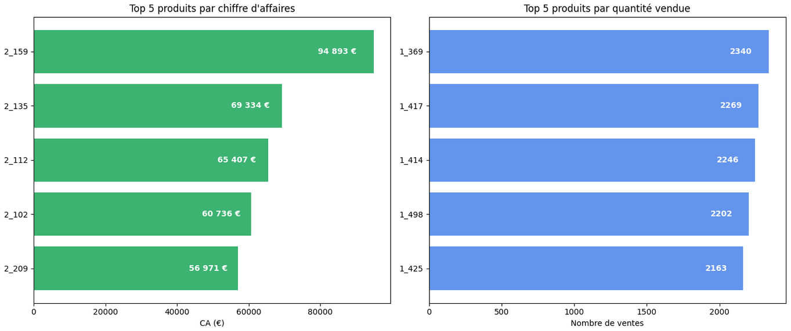
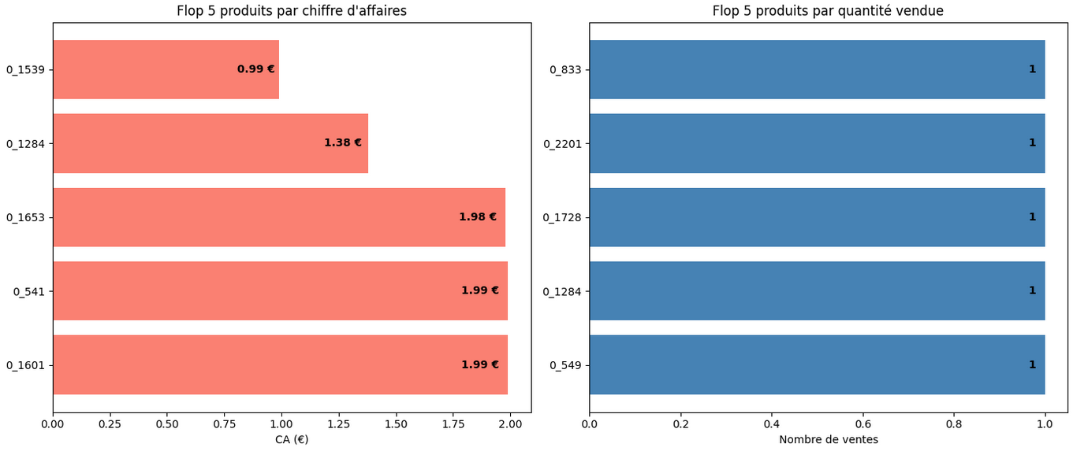
Analyse des performances produits
La catégorie 2 propose des prix nettement plus élevés, à fort potentiel CA. À l’inverse, la catégorie 0 concentre surtout des produits à bas prix.
Les produits générant le plus de CA ne sont pas nécessairement les plus vendus : ils se distinguent par leur prix unitaire élevé.
Les flops en CA et en volume révèlent des produits peu attractifs ou mal référencés avec un potentiel à évaluer.

Slide 9
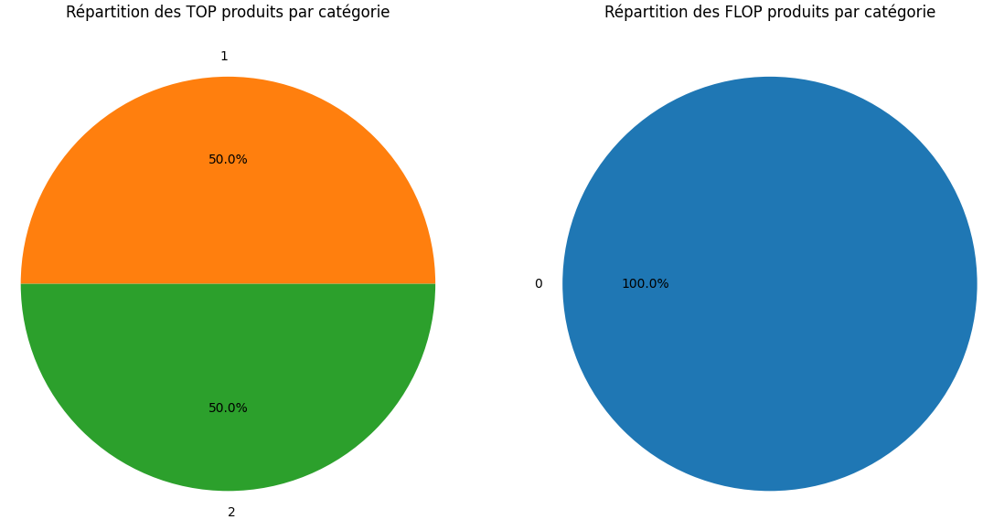
Analyse croisée : offre vs performance
La catégorie 0 concentre 70% de l’offre produits mais génère à peine 36,7% du CA et 100% des flops.
Les catégories 1 & 2, bien moins représentées dans le catalogue, portent l’essentiel des performances commerciales (tops CA et tops volume).
Recommandation : Repenser la structure de l’offre en fonction de la performance réelle.

Slide 10
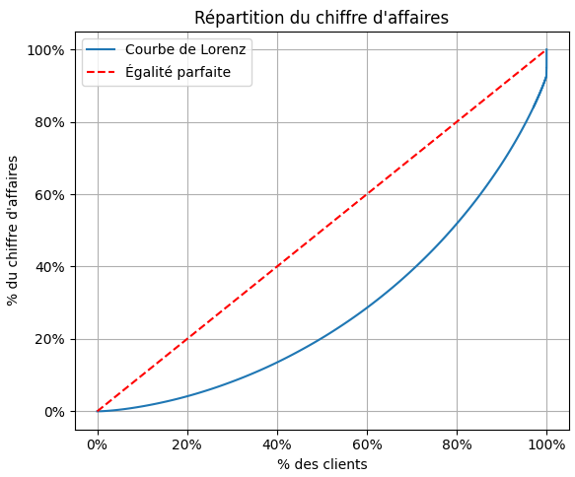
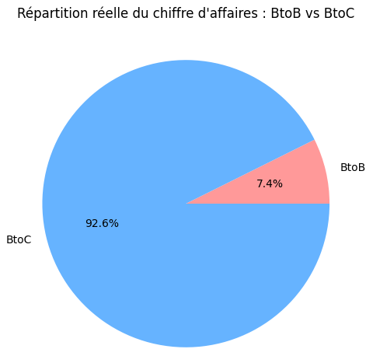
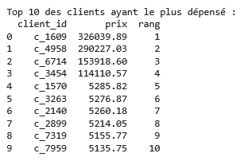
Répartition du CA entre clients BtoB & clients BtoC
CA BtoB (4 clients) : 884,296.09 €
CA BtoC (reste des clients) : 11,143,367.01 €
Les clients BtoB représentent seulement 0,05 % de la clientèle, mais génèrent 7,4 % du chiffre d’affaires total.
Les 4 premiers clients du classement ont été identifiés comme BtoB, en raison de montants de dépenses très élevés, nettement supérieurs à ceux des autres clients.
La courbe de Lorenz révèle une forte concentration du chiffre d'affaires : 20 % des clients génèrent moins de 5 % du CA, tandis que 55 % des clients en génèrent 80 %.

Slide 11

Analyse statistique du comportement client
Objectif : Etudier les profils (âge, genre) et comportements d’achat (fréquence, panier moyen, préférences).
Préparation des données : Nettoyage, gestion des doublons et valeurs manquantes, normalisation des variables.
Méthodologie : Tests statistiques avec un seuil de significativité de 5% (résultats interprétables avec une marge d’erreur modérée).

Slide 12
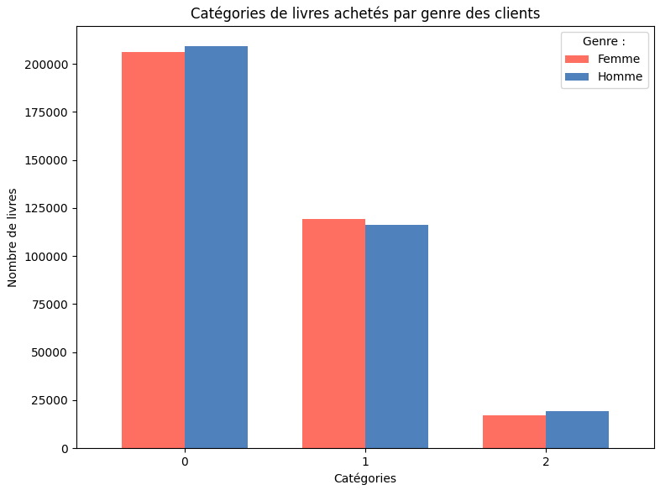
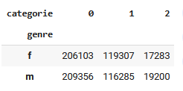


Corrélation entre le genre du client et les catégories de livres achetés
Objectif : Identifier une éventuelle dépendance entre genre et types de livres achetés.
Méthode : Test de Chi² sur un tableau de contingence.
Tableau de contingence
Résultats
Femmes : surconsommation en catégorie 1, sous-consommation en catégorie 2.
Hommes : tendance inverse.
Catégorie 0 : écart moins marqué.
La répartition des catégories varie selon le genre.

Slide 13
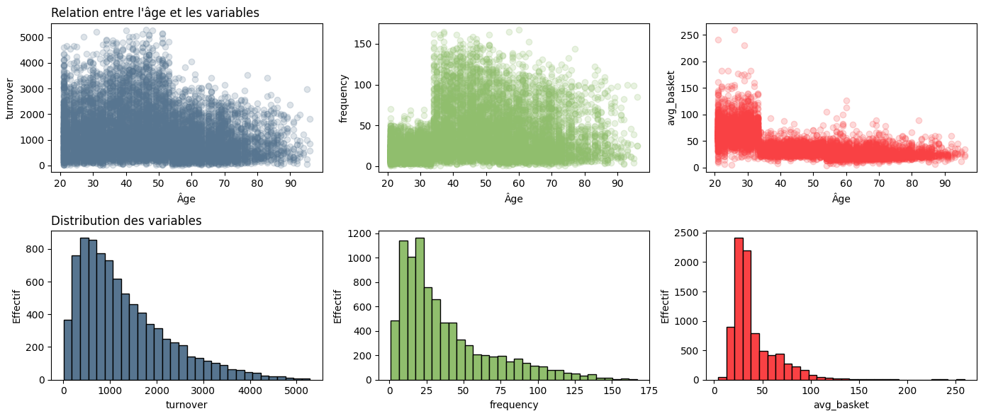
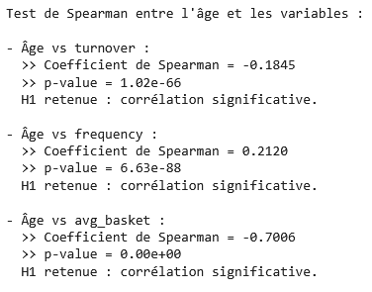
Corrélation entre l'âge des clients et montant total des achats, fréquence et la taille du panier moyen
Objectif : Mesurer l’impact de l’âge sur le montant total dépensé, la fréquence d’achat et la taille du panier moyen.
Méthode : Test de Spearman
Impact de l’âge sur le comportement d’achat :
- Plus les clients sont âgés, plus leur panier moyen est faible.
- Le chiffre d’affaires diminue légèrement avec l’âge.
- Les clients plus âgés achètent un peu plus souvent.
Ces tendances sont statistiquement significatives.
Les graphiques mettent en évidence une baisse du chiffre d'affaires, de la fréquence d'achat et du panier moyen avec l’âge, illustrant une diminution progressive de l’intensité d’achat chez les clients plus âgés.

Slide 14
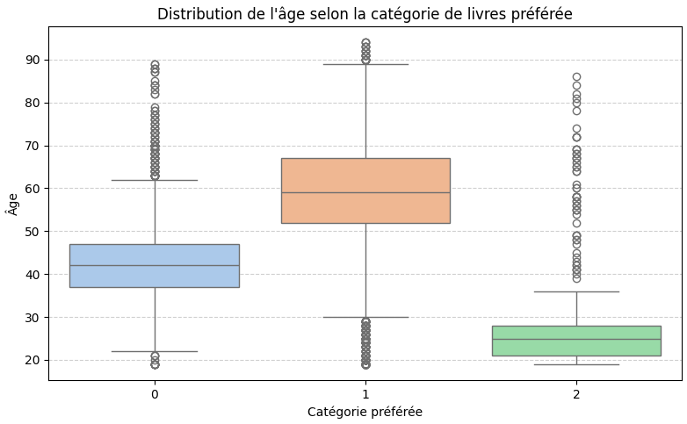
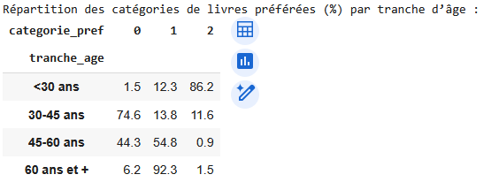
Corrélation entre l'âge des clients et la catégorie de livres achetés
Objectif : Identifier les préférences de lecture selon l’âge des clients
Méthode : Test de Kruskal-Wallis
Le test de Kruskal-Wallis révèle une différence statistiquement significative des préférences de catégories de livres selon l’âge des clients (p-value < 0.0001).
→ Les clients de moins de 30 ans privilégient majoritairement la catégorie 2,
→ Ceux de 30 à 45 ans préfèrent la catégorie 0,
→ Les plus de 60 ans sont très majoritairement orientés vers la catégorie 1.
Enjeu : Mieux cibler les recommandations et les actions marketing selon les tranches d’âge.

Slide 15






Préconisations stratégiques
Optimiser le catalogue produit
Améliorer le référencement des flops
Adapter la stratégie client
Réengager les clients
Développer les ventes
Soutenir les décisions marketing par la data

